Slide 1
Lớp học vui vẻ A5

Slide 3
*Dạy trẻ sắp xếp 3-4 đối tượng theo qui tăc. * Sắp xếp theo yêu cầu

Slide 4
* Sắp xếp theo yêu cầu - Lần1: Theo quy tắc 1-1-1.

Slide 5
* Sắp xếp theo yêu cầu - Lần1: Theo quy tắc 1-1-1. + Ai có nhận xét gì về cách sắp xếp này?

Slide 6
+ Các con nhìn lên và cho cô biết? ở nhóm đối tượng thứ nhất có mấy bông hoa? (1)tương ứng với thẻ số mấy?( số 1). Nhóm đối tượng thứ 2, nhóm đối tượng thư 3.

Slide 7
+ Đây là cách sắp xếp của mấy đối tượng?(3 đối tượng) Đó là những đối tượng nào? + Được sắp xếp theo qui tắc gì? (1-1-1. Đó là 1 bông hoa – 1 quả - 1 chiếc lá và lặp lại như vậy)

Slide 8
Đây là cách sắp xếp của 3 đối tượng đó là hoa- quả - lá và sắp xếp theo qui tắc 1-1-1 đó là 1 hoa- 1quả- 1lá và lặp lại như vậy.

Slide 9
* Lần 2: Sắp xếp theo quy tắc của 1-2-3

Slide 10
* Lần 2: Theo quy tắc 1-2-3.

Slide 11
* - Lần 2: Theo quy tắc 1-2-3. Các con nhìn lên bảng và xếp giống cô nào

Slide 12
* Ai có nhận xét gì về cách sắp xếp này? + Cho trẻ đọc cùng cô cách sắp xếp đó.( 1 hoa - 2 quả- 3 Lá)

Slide 13
+ Các con nhìn lên màn hình và cho cô biết ở nhóm đối tượng thứ nhất có mấy bông hoa?(1 bông hoa) tương ứng với thẻ số mấy?( Số 1) các con tìm thẻ số một đặt dưới nhóm 1 bông hoa nào? Nhóm đói tượng thứ 2, nhóm đối tượng thứ 3.

Slide 14
+ Đây là cách sắp xếp của mấy đối tượng? Là những đối tượng nào? Sắp xếp theo qui tắc gì? => Đây là cách sắp xếp của 3 đối tượng theo quy tắc 1-2-3 đó là 1 bông hoa - 2 quả - 3 chiếc lá và lặp lại như vậy. + Cho trẻ nhăc lại : Qui tắc sắp xếp của 3 đối tượng. (Đây là cách sắp xếp của 3 đối tượng theo quy tắc 1-2-3, đó là 1 bông hoa - 2 quả - 3 chiếc lá) .

Slide 15
- Các con vừa được quan sát 2 cách sắp xếp 3 đối tượng theo qui tắc 1-1-1 đó là 1 bông hoa- 1quả- 1 lá.

Slide 16
Theo qui tắc: 1-2-3 đó là 1 hoa- 2 quả- 3 lá.

Slide 17
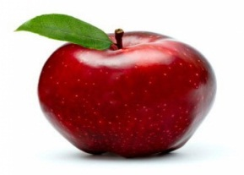
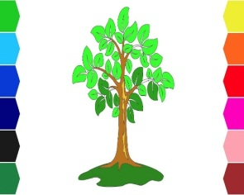
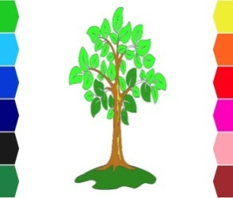
* Lần 3: Cho trẻ sắp xếp 4 đối tượng theo qui tắc 2- 1-1-1

Slide 18
* Lần 3: Cho trẻ sắp xếp 4 đối tượng theo qui tắc 2; 1;1;1. - Các con chọn đối tượng và xếp ra bảng của mình giống với của cô nào. + Ai có nhận xét gì về cách sắp xếp này? - Các con chỉ tay vào bảng và đọc cùng cô cách sắp xếp nào? ( Hoa hoa- quả- lá- cây và lặp lại như vậy.)

Slide 19
+ Các con nhìn lên màn hình và cho cô biết ở nhóm đối tượng thứ nhất có mấy bông hoa?(2 bông hoa) tương ứng với thẻ số mấy?( Số 2) các con tìm thẻ số một đặt dưới 2 bông hoa nào? Nhóm đối tượng thư 2, nhóm đối tượng thứ 3, nhóm đối tượng thứ 4.

Slide 20
+ Đây là cách sắp xếp của mấy đối tượng? Đó là những đối tượng nào? Được sắp xép theo qui tắc gì? => Đây là cách sắp xếp của 4 đối tượng theo quy tắc 2-1-1-1, đó là 2 bông hoa - 1 quả - 1 chiếc lá- 1 cây và lặp lại như vậy - Cho trẻ nhắc lại cách sắp xếp.( hoa-hoa-quả-lá-cây và lặp lại như vậy)

Slide 21
=> Như vậy có rất nhiều cách sắp xếp 3 hoặc 4 đối tượng theo các qui tắc như:1-1-1

Slide 22
Theo quy tắc: 1-2-3

Slide 23
Sắp xếp 4 đối tượng theo qui tắc 2- 1-1-1 và sự sắp xếp được lặp đi lặp lại theo 1 trình tự của 3 hoặc 4 đối tượng đó gọi là cách sắp xếp 3 hoặc 4 đối tượng theo qui tắc.

Slide 24
Sắp xếp theo ý thích.
Bây giờ các con hãy tự sắp xếp 3-4 đối tượng theo sự sáng tạo của mình nào.

Slide 25
c. Phần 3: Trò chơi củng cố. Trò chơi 1: Ai thông minh

Slide 26
Trò chơi 1: Ai thông minh (Trên màn hình cô có các cách sắp xếp theo qui tắc của 3, 4 đối tượng các con quan sát kỹ và phát hiện ra đối tượng còn thiếu và điền vào ô trống.) Theo quy tắc 1-1-1-1.

Slide 27
Trò chơi 1: Ai thông minh Theo quy tắc 1-2-3.

